Slide 1
2025年4月1日
ピップ株式会社
報道関係者各位
ナポリの男たちファンに朗報！
ラジオ「ナポリの男たちα」番組初のスポンサーに
「ピップエレキバン」が就任！
磁気の力で血行を改善し、コリをほぐす磁気治療器「ピップエレキバン」を販売するピップ株式会社（本社：大阪市中央区、代表取締役社長：松浦由治）は、4月5日放送回より、人気ゲーム実況グループ「ナポリの男たち」がMCを務めるTOKYO FMのラジオ番組「ナポリの男たちα」初の番組スポンサーに就任します。
スポンサー就任の背景
◆ 肩や背中、腰のコリはゲーム愛好家の大敵！
日本のゲーム市場は年々盛り上がり、ファミ通ゲーム白書によると2023年の国内ゲーム市場規模は前年比4.6%増の2兆1255億円、ゲーム人口は5553万人に上ると言われています。そんな中、多くのゲーム愛好家が悩まされるのが肩や背中、腰のコリ。ゲームをプレーしたり、実況動画を観るときは、長時間同じ姿勢で画面にくぎ付けになることで、身体がガチガチにこわばりがちです。今回の協賛は、身体のコリに悩むゲーム好きの皆さんのコリをピップエレキバンでほぐしたいとの想いから、長年多くのファンから絶大な人気を集め、日本のゲーム実況界をけん引する「ナポリの男たち」の皆さんにお声掛けして実現しました。
ラジオ「ナポリの男たちα」概要
ゲーム実況グループ「ナポリの男たち」に◯◯を足すと何が起きる？
ゲストやメンバーの気になる商品やサービスなど、様々な“人・物・サービス”とナポリの男たちが交わることで、時には学びを、時には新たな発見を生み出す実験的プログラム。
＜放送概要＞
▼放送局 ：TOKYO FM
▼放送時間：毎週土曜日 25:30～26:00
「ナポリの男たち」とは
ゲーム実況者「ジャック・オ・蘭たん」「hacchi」「すぎる」「shu3」の4人によるゲーム実況グループ。
「ピップエレキバン」について
ピンポイントでコリを解消する「ピップエレキバン」。磁気が体内成分に働きかけ血行を良くし、コリの原因となる老廃物を流します。貼っている間中効果が続くので、2～5日間貼ることを推奨します。そのままお風呂にも入れます。磁力の強さを選べるため、コリの状態によって使い分けが可能。こっているな、と思うところを指で軽く押さえ「少し痛い、気持ちいい」と感じるところに貼ったり、必要に応じてその周囲にご使用ください。その他、着けるだけで足裏のコリ・はりを手軽にケアする「ピップエレキバン足裏バンド」や、背中まで広がったしつこい肩コリにアプローチする「ピップエレキバンインナークリップ」といった貼らないタイプの商品も展開しています。
■ピップエレキバンのゲーム愛好家に嬉しいポイント
・気になる部位に貼るだけ！効果がずっと持続するので、大好きなゲーム習慣を妨げずコリケアができる。
・はがれにくく、肌に優しいので、複数日貼りっぱなしがおススメ！そのままお風呂にも入れる。
・薬剤不使用でにおいがしないので、ゲームのプレーや視聴に集中できる！

Slide 2
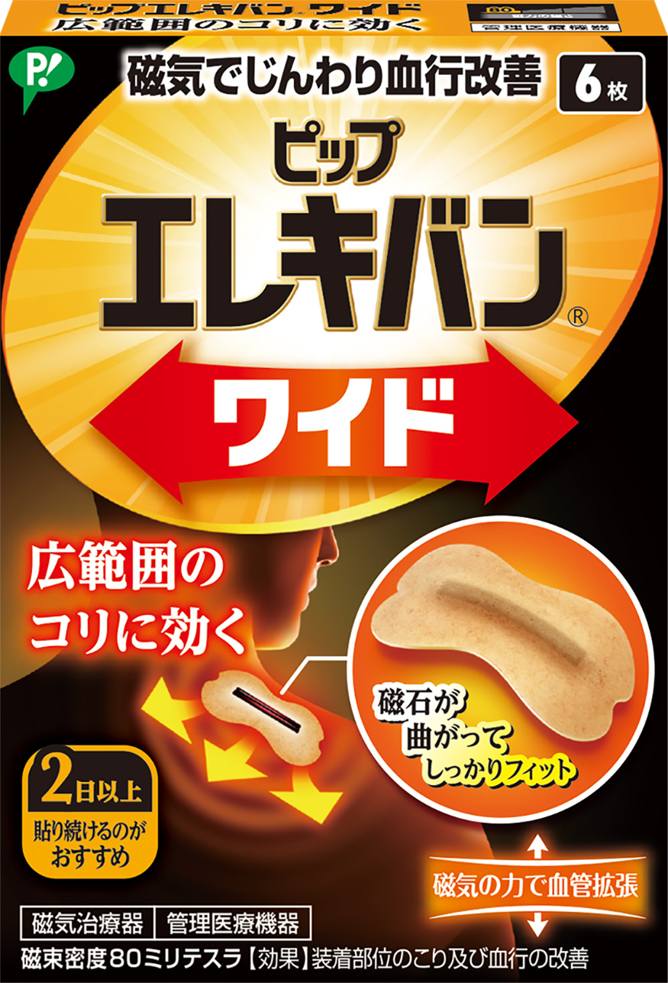
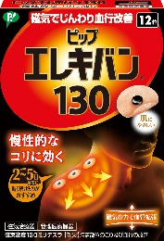
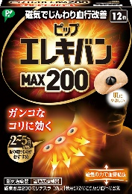
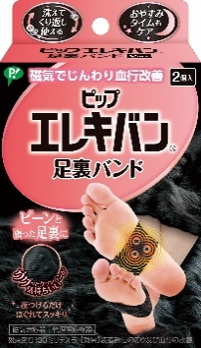
【製品概要】管理医療機器
効果 | 装着部位のこり及び血行の改善
販売チャネル | 全国のドラッグストア・量販店・ネット通販 など
希望小売価格 | オープン価格
製品名 | ピップエレキバンワイド
医療機器認証番号 | 305AGBZX00029000
磁束密度 | 80ミリテスラ
展開 | 全1種（6枚）
製品特長 | 長さ25mmの棒状磁石を使用。1枚で広範囲のコリに効く
製品名 | ピップエレキバン80
医療機器認証番号 | 225AGBZX00031000
磁束密度 | 80ミリテスラ
展開 | 全1種（12粒）
製品特長 | 磁束密度が最も低く、磁気治療器初心者にもおすすめ
製品名 | ピップエレキバン130
医療機器認証番号 | 225AGBZX00030000
磁束密度 | 130ミリテスラ
展開 | 全4種（12粒、24粒、48粒、72粒）
製品特長 | シリーズで最も支持されている定番人気製品
製品名 | ピップエレキバンMAX200
医療機器認証番号 | 228AGBZX00091000
磁束密度 | 200ミリテスラ
展開 | 全3種（12粒、24粒、48粒）
製品特長 | シリーズ最大の磁束密度。大型円錐磁石で広い範囲に磁気が作用 頑固なコリに効く
製品名 | ピップエレキバンfor mama
医療機器認証番号 | 228AGBZX00091000
磁束密度 | 200ミリテスラ
展開 | 全1種（12粒）
製品特長 | 目立ちにくいカラー※の磁石を採用 乳幼児が開けにくいパッケージ でコリにお困りのママに ※製法により多少の色のバラつきがあります
販売名
ピップエレキバンMAX200
製品名 | ピップエレキバン足裏バンド
医療機器認証番号 | 231AGBZX00003000
磁束密度 | 130ミリテスラ
足のサイズ | 22～25㎝
製品特長 | 寝ている間につけておくだけで、足裏のコリ・はりを手軽にケア。 ググっとクッションで、歩くたびに足裏を刺激
製品名 | ピップエレキバンインナークリップ
医療機器認証番号 | 301AGBZX00015000
磁束密度 | 130ミリテスラ
カラー | ライトグレー/パステルピンク/イエローベージュ
製品特長 | 下着にはさむだけ、背中まで広がったしつこい肩コリをケア。 薄型磁石 を採用し、3色のパステルカラー展開で目立ちにくい。
【一般のお客様からのお問い合わせ先】
ピップ株式会社お客様相談室 TEL：06-6945-4427
ピップ製品情報ホームページ https://www.pipjapan.co.jp/products/
ピップエレキバンブランドサイト https://elekiban.pipjapan.co.jp/
ピップ ウエルネス通販 https://shop.pipjapan.co.jp/shop/default.aspx
【SNS】
X公式アカウント
https://x.com/pip_cp
Instagram公式アカウント
https://www.instagram.com/
＜本リリース・商品リースに関するお問い合わせ＞
ピップ PR 事務局（株式会社アンティル内）：小坂・村田・植村
TEL：03-6821-7863 FAX ：03-6685-5265 MAIL： pip-pr@vectorinc.co.jp

